Slide 1

1.4. Resistência elétrica
M17

Slide 2

Resistência elétrica
Vimos que há materiais que são bons condutores da corrente elétrica.
Mas o facto de serem bons condutores da corrente elétrica não significa que a corrente elétrica circule neles com a mesma facilidade, pois uns oferecem maior resistência à passagem da corrente elétrica do que outros.
M17

Slide 3

Resistência elétrica
Define-se resistência elétrica de um condutor como o quociente entre a tensão elétrica aplicada nos terminais do condutor e a corrente elétrica que o percorre.
A unidade SI de resistência elétrica é o ohm, símbolo Ω.
M17

Slide 4
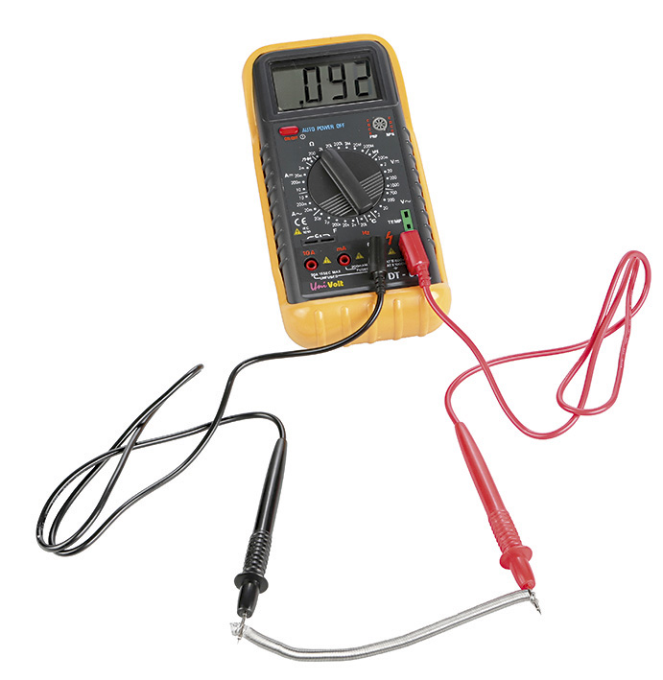
Ohmímetros: medição direta da resistência elétrica de um condutor
Os aparelhos que permitem medir diretamente a resistência elétrica de um condutor, quando não se encontra intercalado num circuito, são os ohmímetros.
Se utilizarmos um multímetro digital como ohmímetro, temos de ter em atenção que:
• O seletor tem de ser rodado para a escala onde se leem valores de resistência elétrica;
M17

Slide 5
Ohmímetros: medição direta da resistência elétrica de um condutor
• A escala selecionada deve ser da mesma ordem de grandeza do valor a medir. Se desconhecermos este, deve-se começar por usar uma escala de maior alcance;
• O menor valor que se pode medir, num ohmímetro digital, é igual ao valor da menor divisão da escala, que corresponde à sensibilidade do aparelho;
M17

Slide 6
Ohmímetros: medição direta da resistência elétrica de um condutor
• Para ligar os fios de ligação aos terminais do multímetro, de modo a funcionar como ohmímetro, temos de previamente identificar os terminais do multímetro que se ligam.
M17

Slide 7
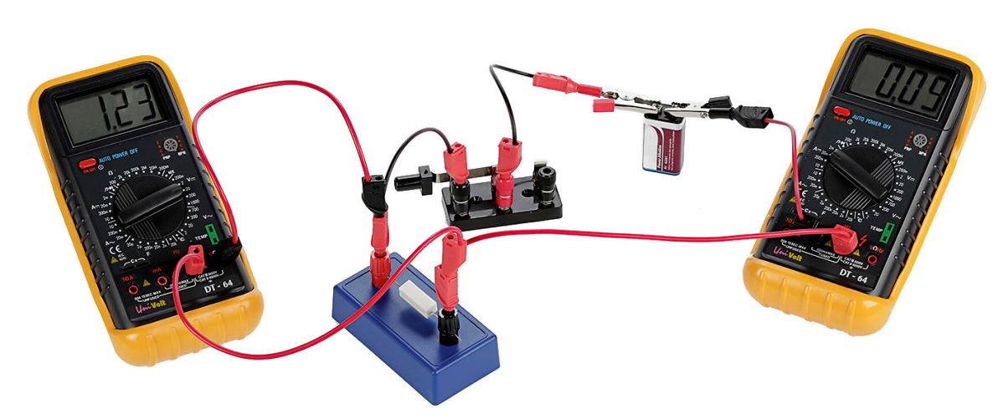
Medição indireta da resistência elétrica de um condutor
A resistência elétrica de um condutor, intercalado num circuito elétrico fechado, pode ser medida indiretamente, isto é, medindo a corrente elétrica que atravessa o condutor, com um amperímetro, a tensão elétrica nos terminais do condutor, com um voltímetro, e calculando depois o valor da resistência do condutor pela expressão:
M17

Slide 8

Lei de Ohm
Verifica-se experimentalmente que a resistência elétrica de muitos materiais permanece constante, a uma dada temperatura, para uma grande gama de tensões aplicadas ao condutor. Este comportamento é conhecido por Lei de Ohm e os condutores em que se verifica esta lei designam-se por condutores óhmicos.
A Lei de Ohm diz que a temperatura constante, existe uma razão constante entre a tensão aplicada a um condutor e a corrente elétrica que o percorre.
M17

Slide 9
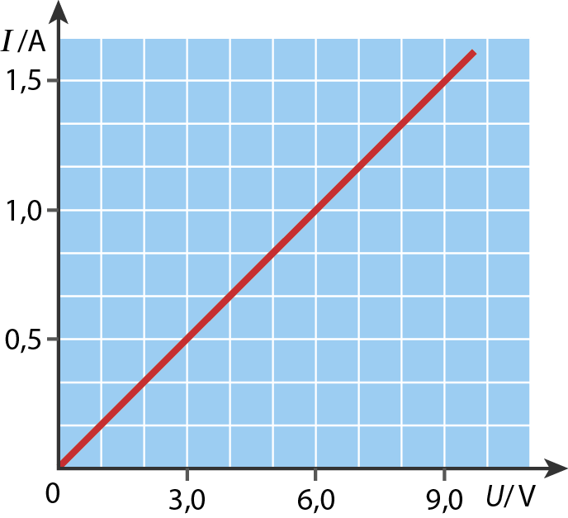
Lei de Ohm
Os condutores óhmicos são também conhecidos por condutores lineares pois o gráfico da corrente elétrica em função da tensão é uma reta que passa pela origem do referencial, isto é, para estes condutores, a corrente elétrica é uma função linear de tensão aplicada nos seus terminais.
Esta função chama-se caraterística do condutor e o gráfico correspondente designa-se por curva caraterística do condutor.
M17

Slide 10
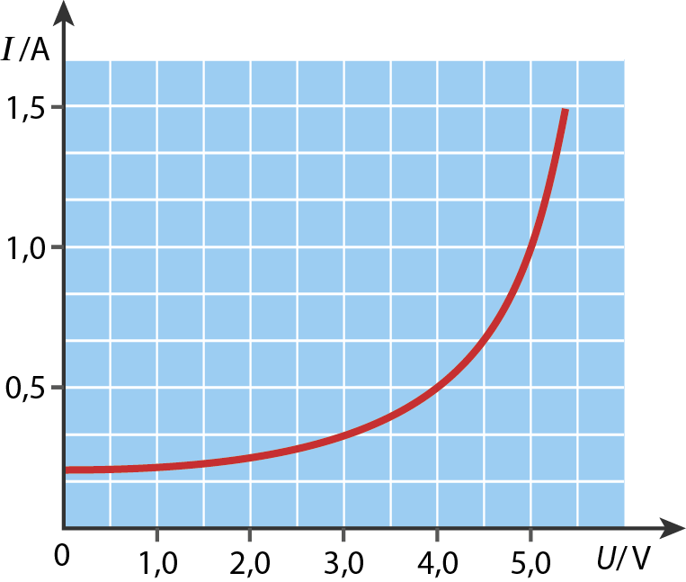
Lei de Ohm
Os condutores que não obedecem à Lei de Ohm dizem-se condutores não óhmicos. Nestes condutores, a corrente elétrica e a tensão não são diretamente proporcionais; graficamente, já não temos uma reta.
M17

Slide 11
Lei de Ohm
Em síntese:
• A resistência de um condutor óhmico é independente da tensão aplicada ao condutor, pois I = f (U) é uma função linear.
• A resistência de um condutor não óhmico depende da tensão aplicada nos seus terminais pois a função I = f (U) não é linear.
M17

Slide 12

Síntese de conteúdos
• A resistência elétrica, R, de um condutor é igual ao quociente entre a tensão, U, nos terminais do condutor e a corrente elétrica, I, que o percorre, isto é:
• Os aparelhos que se utilizam para medir diretamente a resistência elétrica de um condutor são os ohmímetros.
• A medição indireta da resistência elétrica de um condutor em circuito fechado faz-se:
– medindo, com um amperímetro, a corrente elétrica, I, que atravessa o condutor;
– medindo, com um voltímetro, a tensão elétrica, U, nos terminais do condutor;
– calculando o valor da resistência elétrica, R, através do quociente:
M17

Slide 13

Síntese de conteúdos
• Os amperímetros têm uma resistência elétrica muito pequena e os voltímetros têm uma resistência elétrica elevada.
• Para uma tensão elétrica constante, a corrente elétrica é inversamente proporcional à resistência elétrica do condutor.
• Lei de Ohm
A temperatura constante, existe uma razão constante entre a tensão aplicada a um condutor e a corrente elétrica que o percorre, isto é, .
M17

